Slide 1

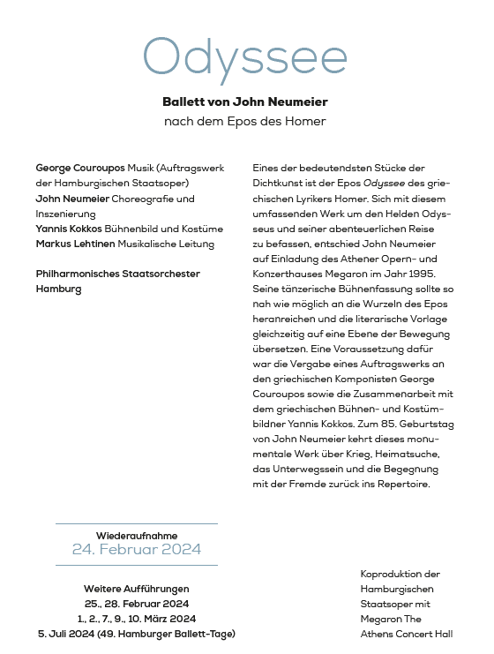

Slide 2
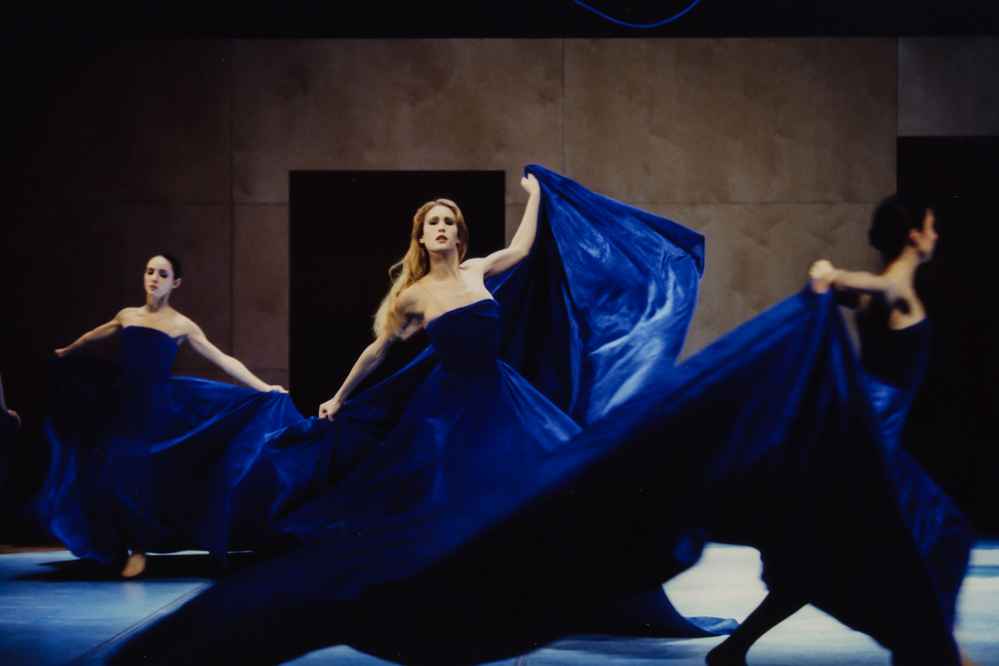
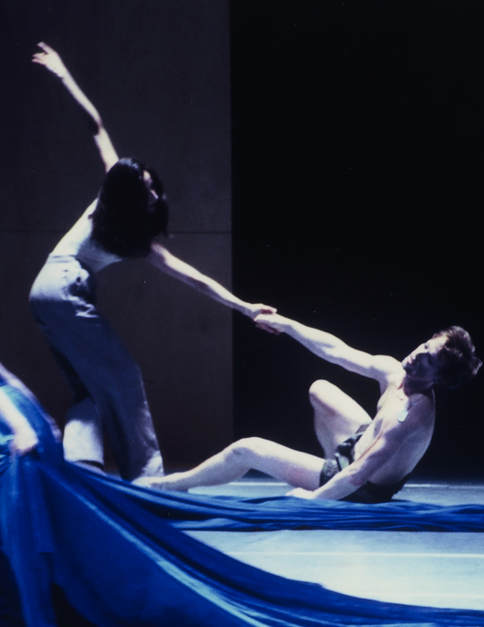
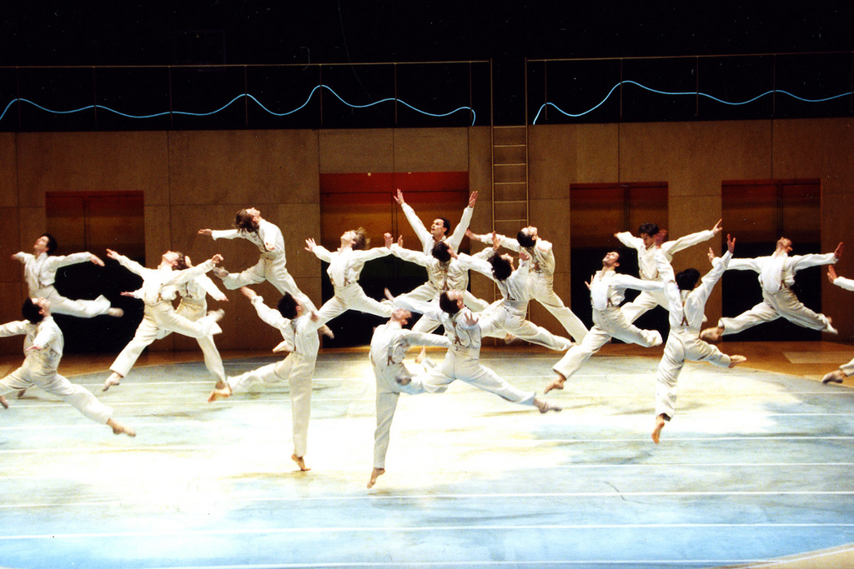

Slide 3
约翰·纽迈尔根据荷马史诗改编的芭蕾舞剧
奥德赛
最重要的诗歌之一是希腊诗人荷马的史诗《奥德赛》。1995 年，应雅典歌剧院和音乐厅 Megaron 的邀请，约翰·纽迈尔决定处理这部关于英雄奥德修斯及其冒险之旅的综合性作品，同时将其转化为一个层次的动作。一个先决条件是授予希腊作曲家 George Couroupos 委托作品以及与希腊舞台和服装设计师 Yannis Kokkos 的合作。在约翰·诺迈尔 (John Neumeier) 85 岁生日之际，这部关于战争、寻找家园、迁徙和与外国人相遇的不朽作品将重返剧目。 十年漂泊， 十年归来， 十年征战，十年 疗伤。 如果没有战争，《奥德赛》是不可想象的。对我来说，这是关于一个人在十年战争之后必须重新找到自己的事实，他必须从这个充满斗争和战争的男子气概的世界中找到回归完整的方式，这个世界被定义为消极意义上的男性，并重新发现他的女性部分。他的名字叫佩内洛普。
我经常使用文学资源，因为它们打动了我——一个人只能从自己那里汲取灵感——因为它们向我展示了某些原型形式。决定性因素是我能否将其转化为文学无法实现的水平上的运动。在《奥德赛》中，这样的原型形式是寻找家园、移动、与陌生人的色情相遇、战争。 我试图不研究神话的每一个细节，而是呈现基本的形象，例如：一个不认识他父亲的儿子，面对一个使他能够改变的女神——我想要这个发现的舞蹈形式。作为一名编舞者，我最满意的时刻一直是本能接管的时刻。
内容简介
特洛伊战争结束后，希腊将士们纷纷回到故乡，只有足智多谋的奥德修斯在海上漂流未归。当初，奥德修斯率自己的船队离开特洛伊后，先到了喀孔涅斯人的岛国，遭到当地人的袭击。又漂流到另一个海岸，一些船员吃了“忘忧果”之后，便流连忘返，不想再回家了。于是奥德修斯便把这些船员绑在船上继续前进，不久到了游牧巨人的海岛，被囚在吃人的独眼巨人波吕斐摩斯的山洞里，他残忍杀害了奥德赛6个队友，独眼巨人是波塞东的儿子。奥德修斯用一根削尖了的巨大木头刺瞎了巨人的独眼，把活着的同伴一个个缚在公羊的肚子下面，逃出了洞口。
从此海神便同他作对，一路兴风作浪，存心害人。他们逃到了风神岛，风神送给他们一个口袋，可以把所有的逆风都装进去，这样便能一帆风顺回家了。不料当船快行驶到家时，众水手以为口袋里面装的是金银财宝，乘奥德修斯睡觉时打开了口袋，结果各路风神倾刻呼啸而至，又把他们吹到风神岛。风神拒绝再次帮助他们，他们任凭船漂流到巨人岛。居住在这里的巨人们用巨石击沉了船队的11条船，而且还凶狠地用鱼叉捕捉溺水的人充饥。奥德修斯所乘坐的船因为没有靠岸而幸免于难，他带领水手们来到了魔女喀耳克的海岛上，喀耳克把他的一些同伴变成了猪，由于神的保佑奥德修斯战胜了魔女，并受到魔女的款待。为了打探回家的道路，他在魔女的帮助下游历了冥府，从先知忒瑞西阿斯的预言中得知了自己的未来。
接着奥德修斯遇到了许多旧时战友的亡灵，并与阿伽门侬，阿喀琉斯的幽灵交谈。之后他们继续航行，顺利地通过了以歌声诱人的妖鸟岛。从海神怪斯库拉那里和大旋涡卡律布狄斯中经过时，奥德修斯又失去了六个同伴。在日神岛上，由于同伴不顾奥德修斯的警告，宰食了神牛，激怒了宙斯，宙斯用雷霆击沉了渡船。大多数人因此丧命，他只身被冲到卡吕普索的岛上，并且被软禁了七年。
与此同时，百余名贵族子弟盘踞在奥德修斯的宫殿里，向他美丽的妻子珀涅罗珀求婚。他们终日宴饮作乐，尽情的消耗他的家产。珀涅罗珀始终忠于自己的丈夫，为拒绝求婚者她借口要为公爹准备殓衣，等她布织好后她才可以改嫁。于是她白天织，晚上拆，这样往返重复，以此来拖延时间。奥德修斯的儿子忒勒马科斯受女神雅典娜的暗中指点，离家去寻找父亲。他先到皮罗斯找涅斯托，没有得到消息，最后在墨涅拉俄斯那里才知道奥德修斯还活着，在女神卡吕普索的岛上。奥林匹斯山上的众神非常同情奥德修斯的遭遇，派了神使赫耳墨斯叫卡吕普索放奥德修斯回去。女神恋恋不舍地送奥德修斯乘木筏离开了海岛。奥德修斯在海上航行了17天，家乡的山峦已隐约可见，却不幸被波塞东发现，把他的木筏击碎。
奥德修斯在众神的帮助下，漂到了斯克里亚岛。国王的女儿瑙西卡遵照雅典娜的授意在海边洗衣，发现了奥德修斯，把他带回王宫，国王设宴招待他，席间歌手吟咏特洛伊战争的故事，其中也有奥德修斯本人的英雄事迹，他听后不禁掩面而泣。应主人的要求，他讲述了自己十年来的遭遇。国王阿尔咯诺俄斯听了奥德修斯的叙述，大为感动，派了一只船和许多水手送奥德修斯回国。雅典娜把奥德修斯变成了一个衣衫褴褛的乞丐，然后让他到牧猎人家里与儿子忒勒马科斯见面。忒勒马科斯向父亲讲述了家中的事情，父子俩共同商议了回家复仇的计划。第二天，父子相继回宫，衣衫褴褛的奥德修斯向求婚者乞求施舍而遭到侮辱。当晚，珀涅罗珀被告知奥德修斯还活着，而只有给奥德修斯洗脚的老奶妈从脚上疤痕上认出了主人。次日，奥德修斯在大厅中利用比武的机会杀死了所有的求婚者，一家人终于团聚。
《奥德赛》的主要情节是描写主人公海上的冒险故事，是航海小说的鼻祖。奥德修斯格中最本质的特点就是自强不息，这使这部作品充满了激荡人心的悲壮色彩。《奥德赛》以三分之一篇幅所描绘的斯战胜圆目巨人、经过塞壬妖岛、通过卡吕布狄等惊险场面，充分表现了处于童年时期的人类发挥大智大勇、不屈不挠地战胜自然的积极进取精神

